Slide 1
Fagøkt om lek

Slide 2
Innledning:

Slide 3
Innholdsbeskrivelse:
Denne fagøkten skal handle om hvordan vi kan øve elevenes sosiale – og emosjonelle kompetanse gjennom lek.

Slide 4
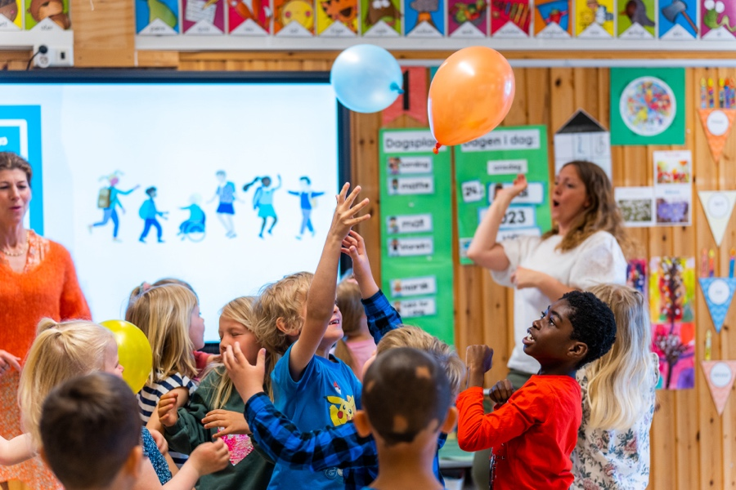
Læringsmål:
Etter økten:
Kan jeg mer om lekens funksjon i sosial – emosjonell læring
Er jeg tryggere på leke mer med elevene.

Slide 5
Pusteøvelse:
Trampe i gulvet
Notes:
Pusteøvelse - Trampe i gulvet

Slide 6
Videoforedrag:
Lek

Slide 7
Refleksjonsøvelse i grupper:
Fordel roller i gruppen:
Den yngste i gruppen leser oppgavene høyt og er talsperson.
Den eldste i gruppen er ordstyrer og passer på at alle får ordet etter tur.
Notes:
Den som leder økten, deler personalet i grupper på fire.

Slide 8
Oppgave 1: Et lekeminne
Målet med denne oppgaven er å bli bevisst egne erfaringer. Prøv å gjenkalle en gøy leke-opplevelse fra da du var liten. Hva gjorde denne leke-opplevelsen ekstra gøy og spennende? Hva skjedde når du prøvde å gjenskape leken? Hva tror du er grunnen til at du husker akkurat denne leke-opplevelsen så godt?
Individuelt i 2 minutter: Skriv ned noen stikkord på en lapp
Par i 2 minutter: Del dine stikkord med skulderpartner.
Gruppe i 5 minutter: Hvem vil dele sin leke-opplevelse med gruppen?

Slide 9
Oppgave 2: Frilek eller lekpreget aktivitet?
Vi kan si at vi leker i timene, men så er det ikke rom for elevene å styre leken selv. Er det da lek? Lek kan deles inn i fire ulike kategorier.
Hvilken kategori kan du tenke deg å gjøre mer av, og hvorfor? Ta en runde rundt bordet.
Lek/Frilek (elevstyrt)
Veiledet lek/rammelek (en voksen sier at de skal leke butikk i mattetimen, men elevene styrer selv hvordan leken skal være)
Død-mus-pedagogikk/nysgjerrigpermetoden (en elev ser en ukjent fugl ute i skolegården og læreren tar temaet videre i undervisningen hvor de sammen utforsker og søker informasjon om hva slags fugl det er)
Aktiviteten er lærerinitiert og lærerstyrt: Lekpreget aktiviteter

Slide 10
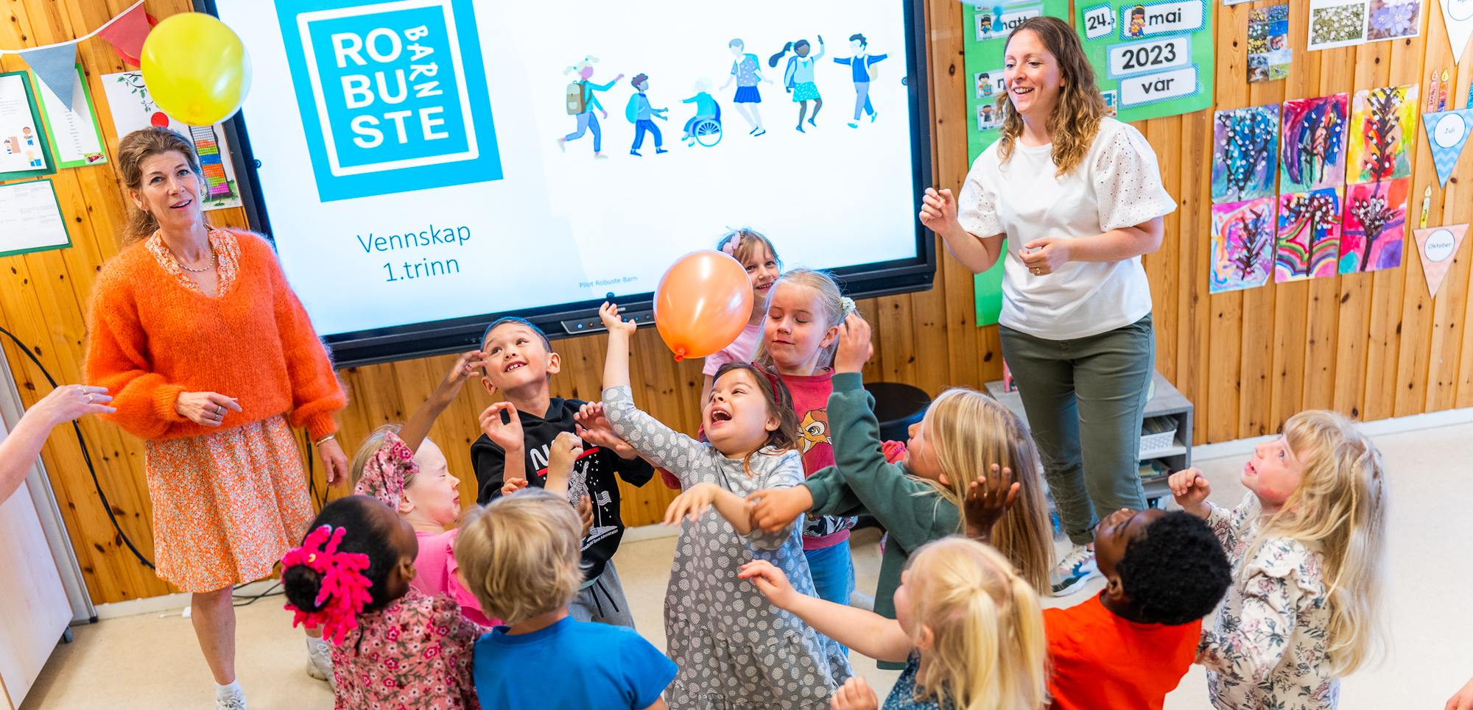
Vi leker: «Ballongleken»
Notes:
Introduksjon til lek: Vi trenger å øve for å bli gode lekeledere. Det er vanskelig å lese seg til en lek; den beste måten er å gjøre lekene i praksis. Vi trenger å føle lekene på kroppen for å forstå dem. Vi skal nå leke flere leker, etterfulgt av en refleksjonsrunde mellom hver lek. Ordstyrer sender ordet rundt og passer på at alle får ordet etter tur.
Lek: Ballonglek (4 min)
Variant 1: Kast opp 4-5 ballonger i luften. Hele personalgruppen skal samarbeide om å holde ballongene oppe i luften slik at de ikke treffer bakken. Det er bare lov å slå èn gang om gangen. Sammen må vi sørge for at ballongene flytter seg rundt i hele gruppen og at alle får slått ballongene.
Variant 2: Gå tilbake til gruppene. Hver gruppe får utdelt en ballong. Alle på gruppa holder hverandre i hendene. Ingen må slippe taket, og oppdraget er å holde ballongen i lufta så lenge som mulig ved å bruke skuldre, hode, armer og bein, men ikke hendene. Til slutt er det første gruppe til å bære ballongen til søpla.

Slide 11
Refleksjonsrunde
Hva bør du passe på i disse lekene for at alle skal bli inkludert?
Hvordan kan lekene utvikle seg til å bli enda morsommere?
Hva øver vi i disse lekene?

Slide 12
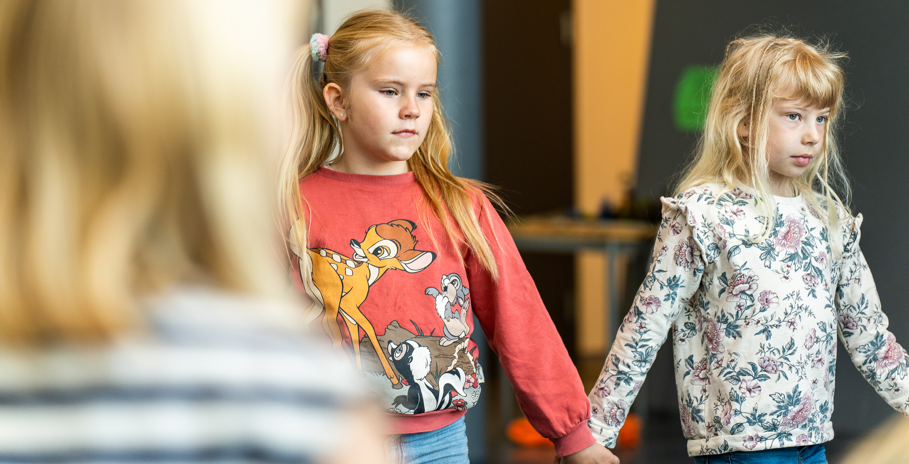
Vi leker: «Dirigenten»
Notes:
Lek: Dirigenten (5 min)
Alle står i en ring med ansiktet innover. En går ut av rommet og skal ha rollen som «detektiv». En annen i gruppa blir pekt ut som dirigent. Dirigenten gjør en bevegelse som alle skal gjøre, helt likt og på samme tid. Detektiven blir hentet inn og skal stå i midten. Dirigenten begynner for eksempel å klappe, og da må alle klappe i samme takt. Så endrer dirigenten bevegelse, nå skal alle slå seg på knærne, eller vinke, hinke, snurre, hoppe sov. Klarer detektiven å finne ut hvem som er dirigenten? Dirigenten endrer hele tiden hva de andre skal gjøre, men prøver å gjøre det diskret og forsiktig, så ikke detektiven oppdager det.

Slide 13
Refleksjonsrunde
Hvordan skjer improvisasjon i denne leken?
Hva skapes?
Hva øver vi i denne leken?

Slide 14
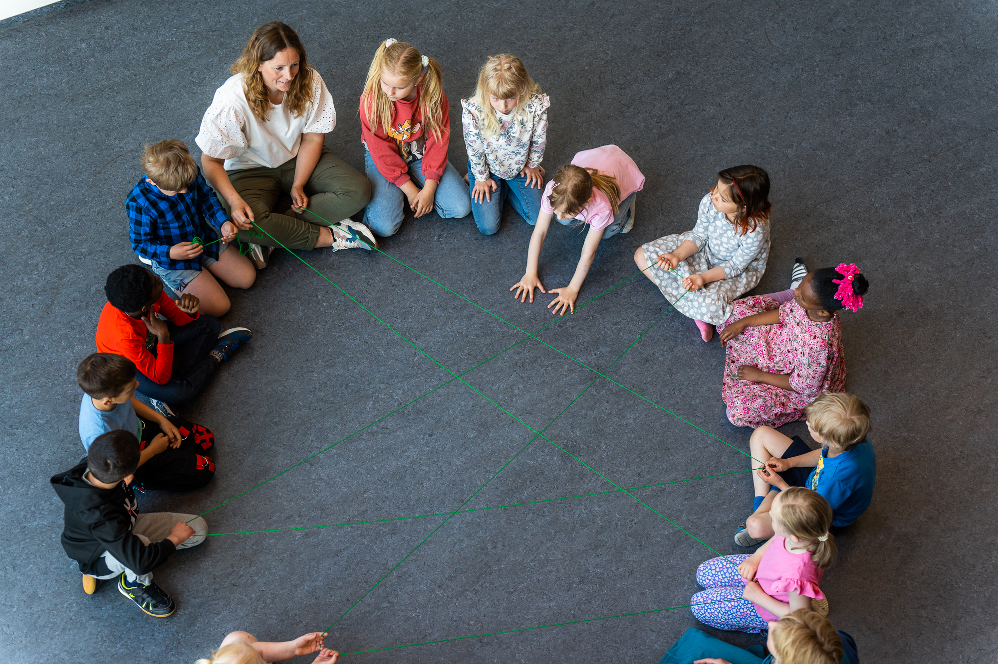
Vi oppsummerer sammen i ringen
Hva likte du i dag?
Hva lærte du?
Hva vil jeg øve mer på etter denne samlingen? Alle skriver ned egne læringsmål for seg selv

Slide 15
Takk for innsatsen i dag

